Slide 1
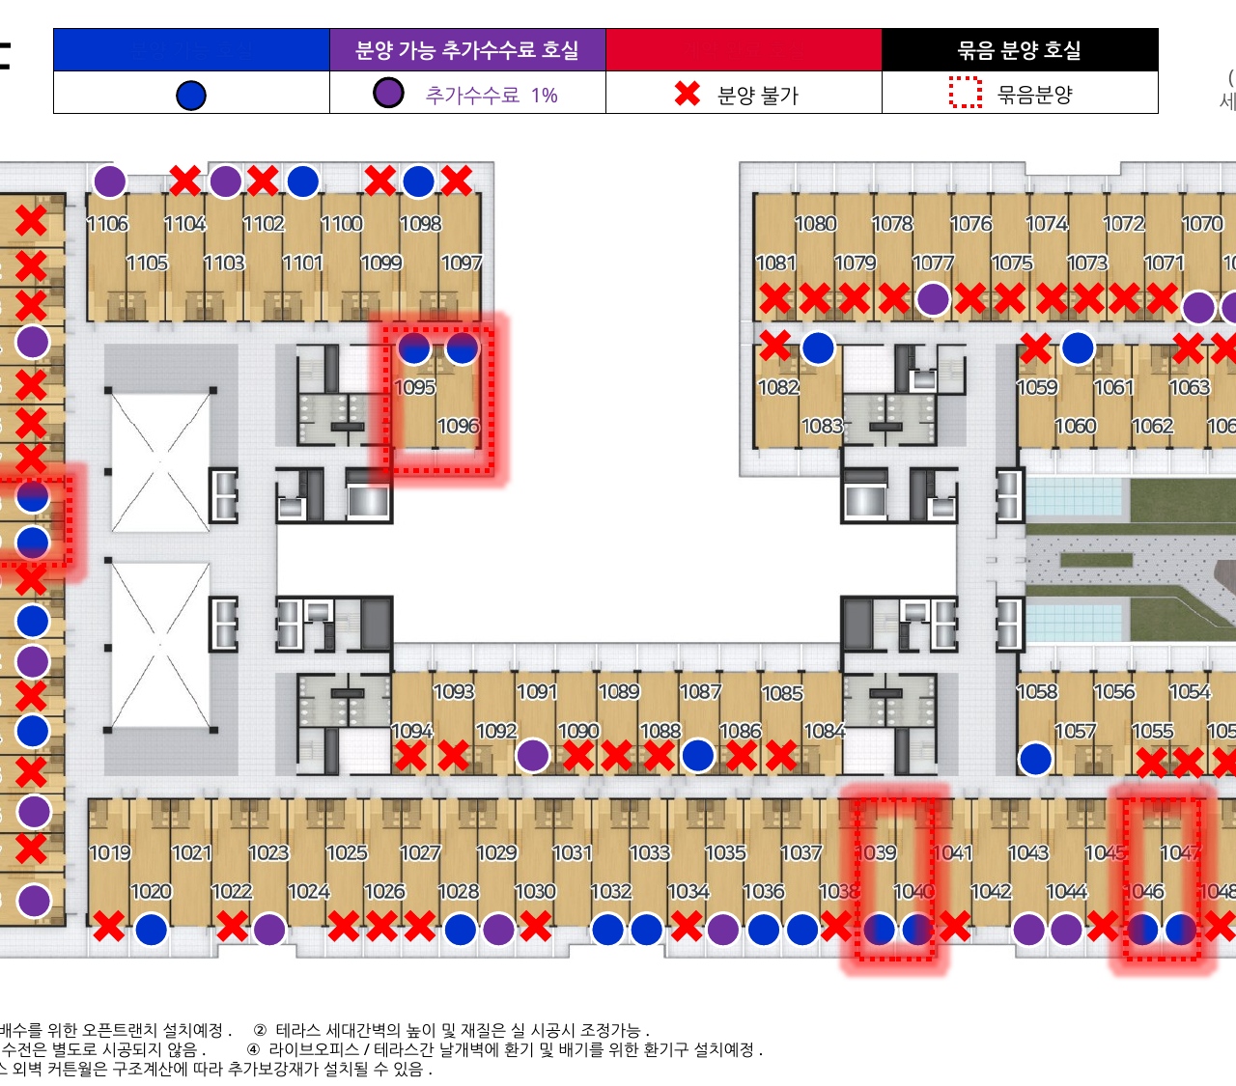
청라 SK V1
10층 라이브오피스
전문 판매 영업자료
청라 최초급 라이브오피스 컨셉
업무와 주거가 하나로, 넓은 테라스까지
잔여 판매
VAT포함 총액
40개 호실
2.12억 ~ 4.05억
계약면적
계약 진입
24.57평 ~ 43.37평
10% 기준 상담
세일즈 한 줄
“실내만 보는 상품이 아니라, 복층형 업무·체류공간에 테라스 서비스면적까지 더해지는 10층 한정 상품입니다.”
※ 계약 전 최신 잔여현황·견적서·계약조건 재확인 필요

Slide 2
10F 잔여현황 도면: 판매·분양불가·묶음호실 확인
도면 기준 2026.03
파란 원: 분양 가능
보라 원: 추가수수료 1%
빨간 X: 분양 불가
빨간 점선: 묶음분양
묶음: 1008·1009 / 1039·1040 / 1046·1047 / 1095·1096

Slide 3
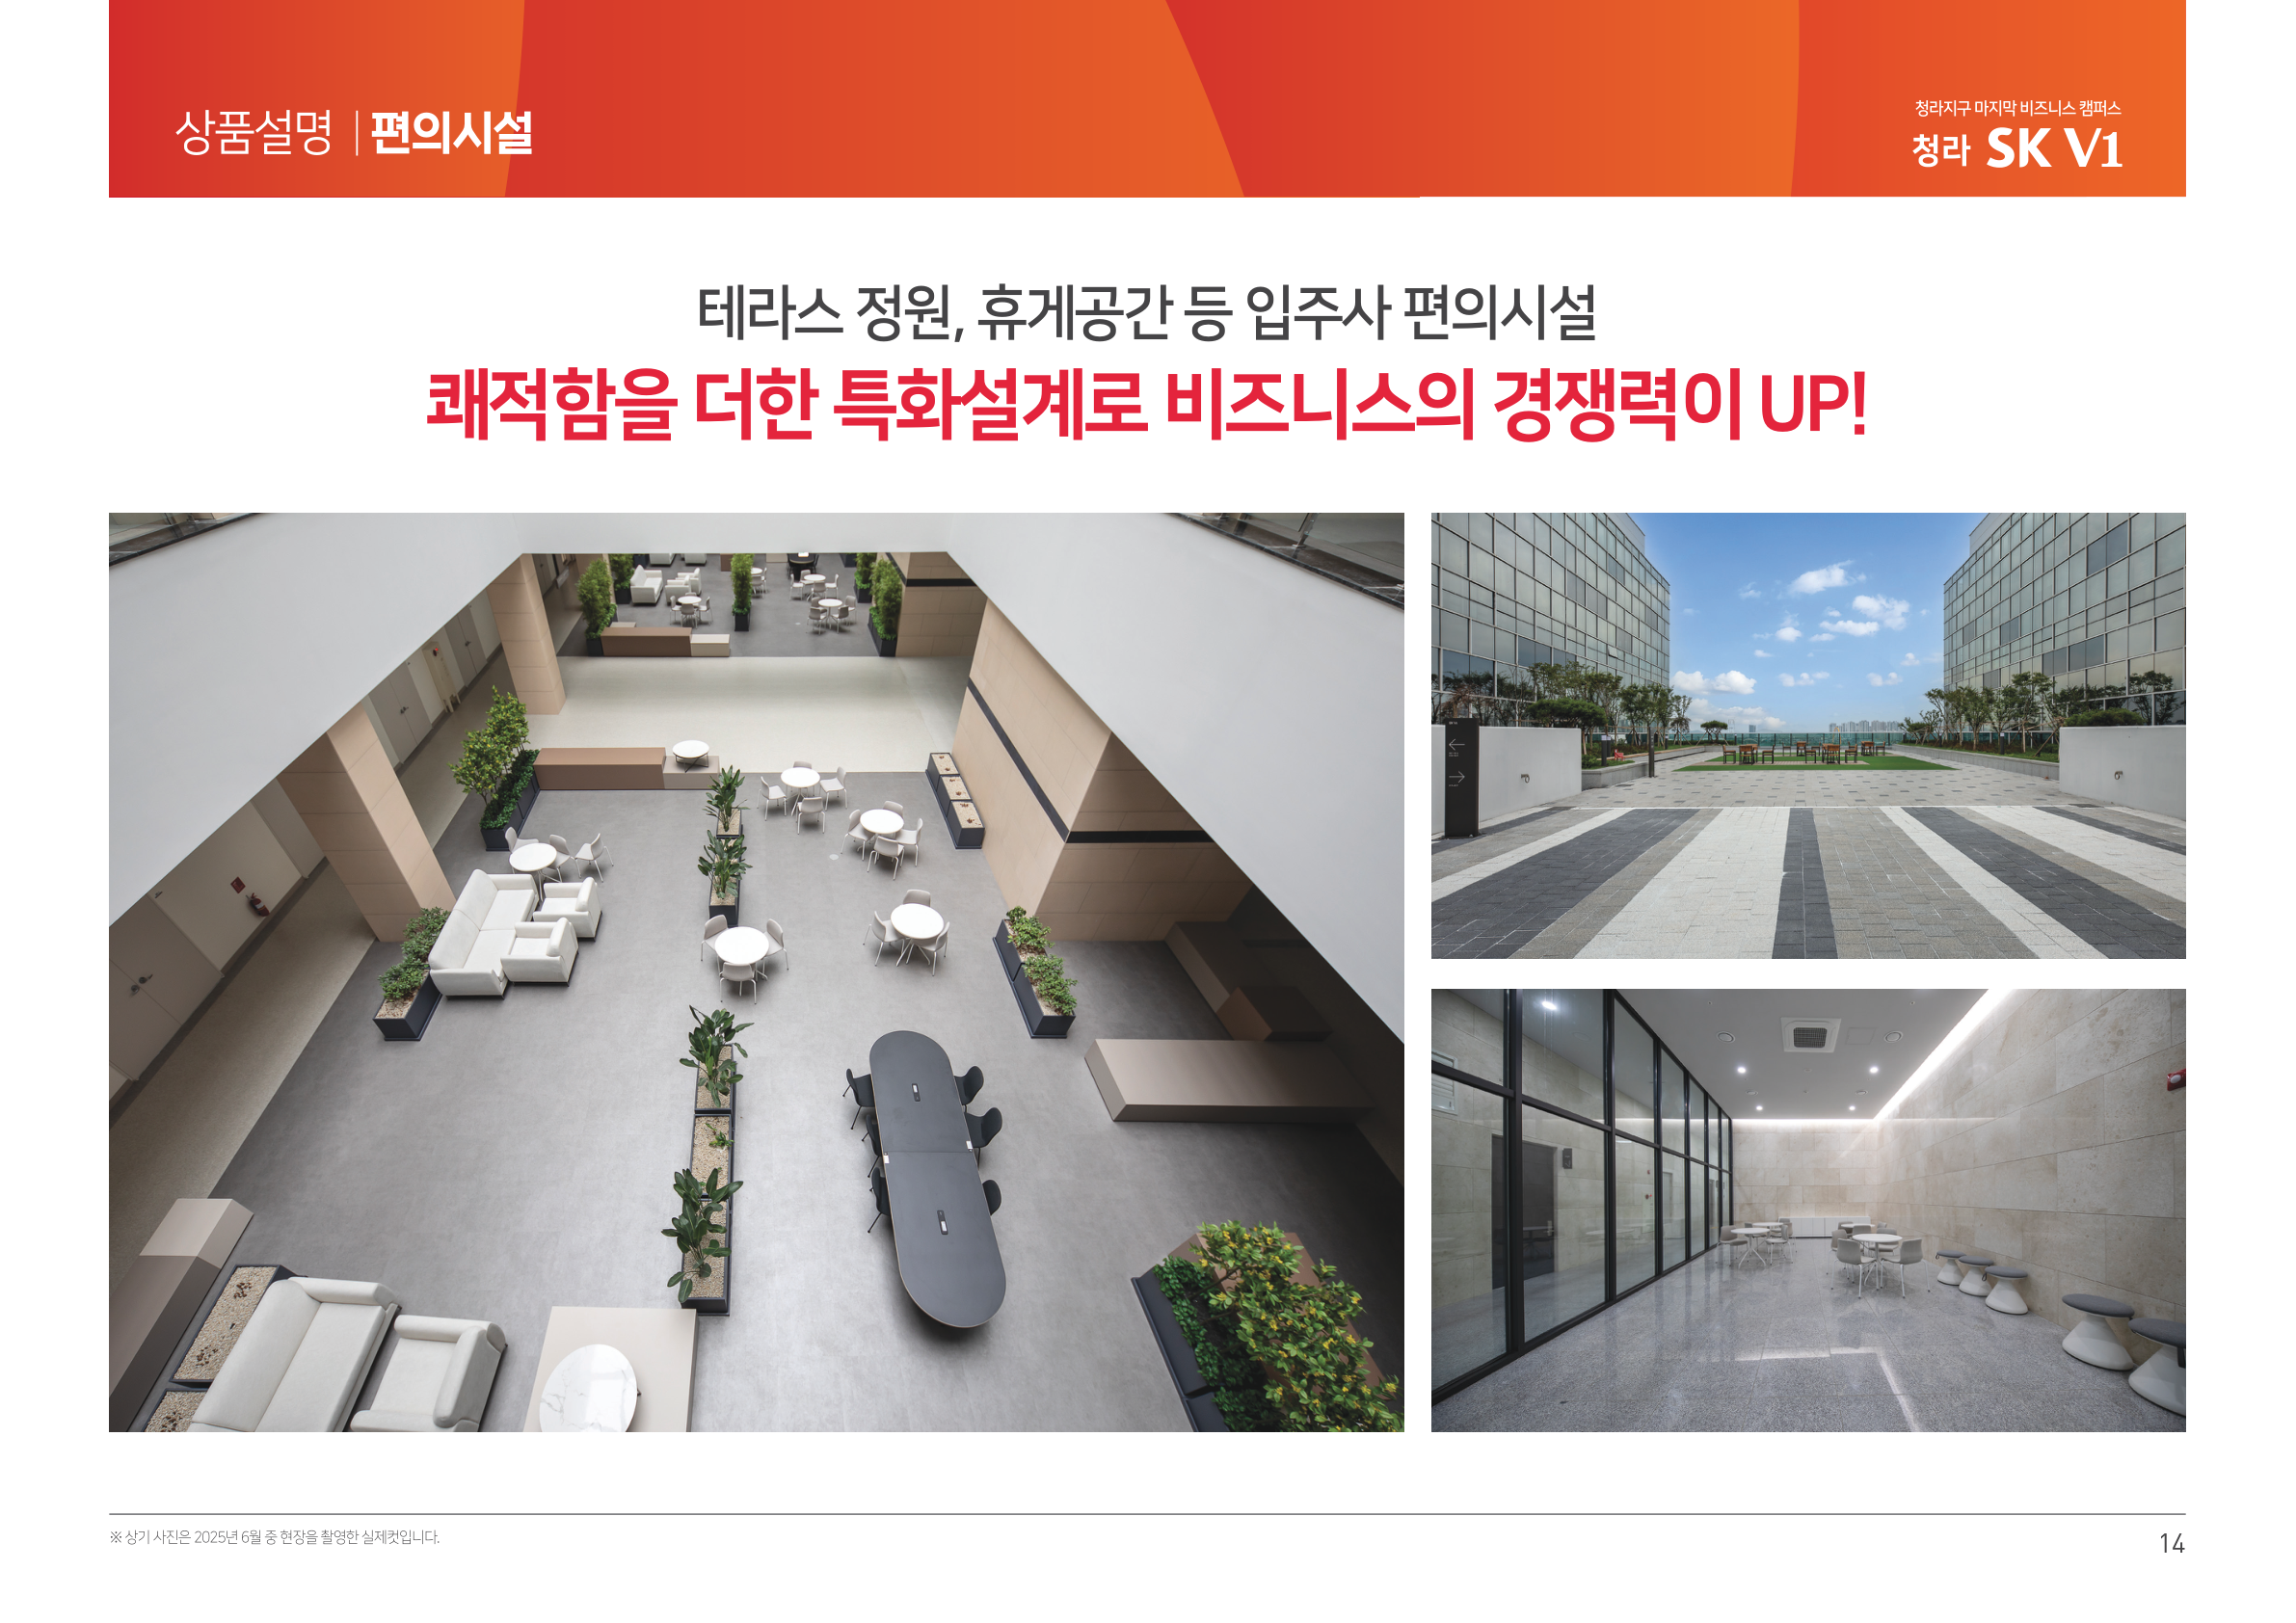
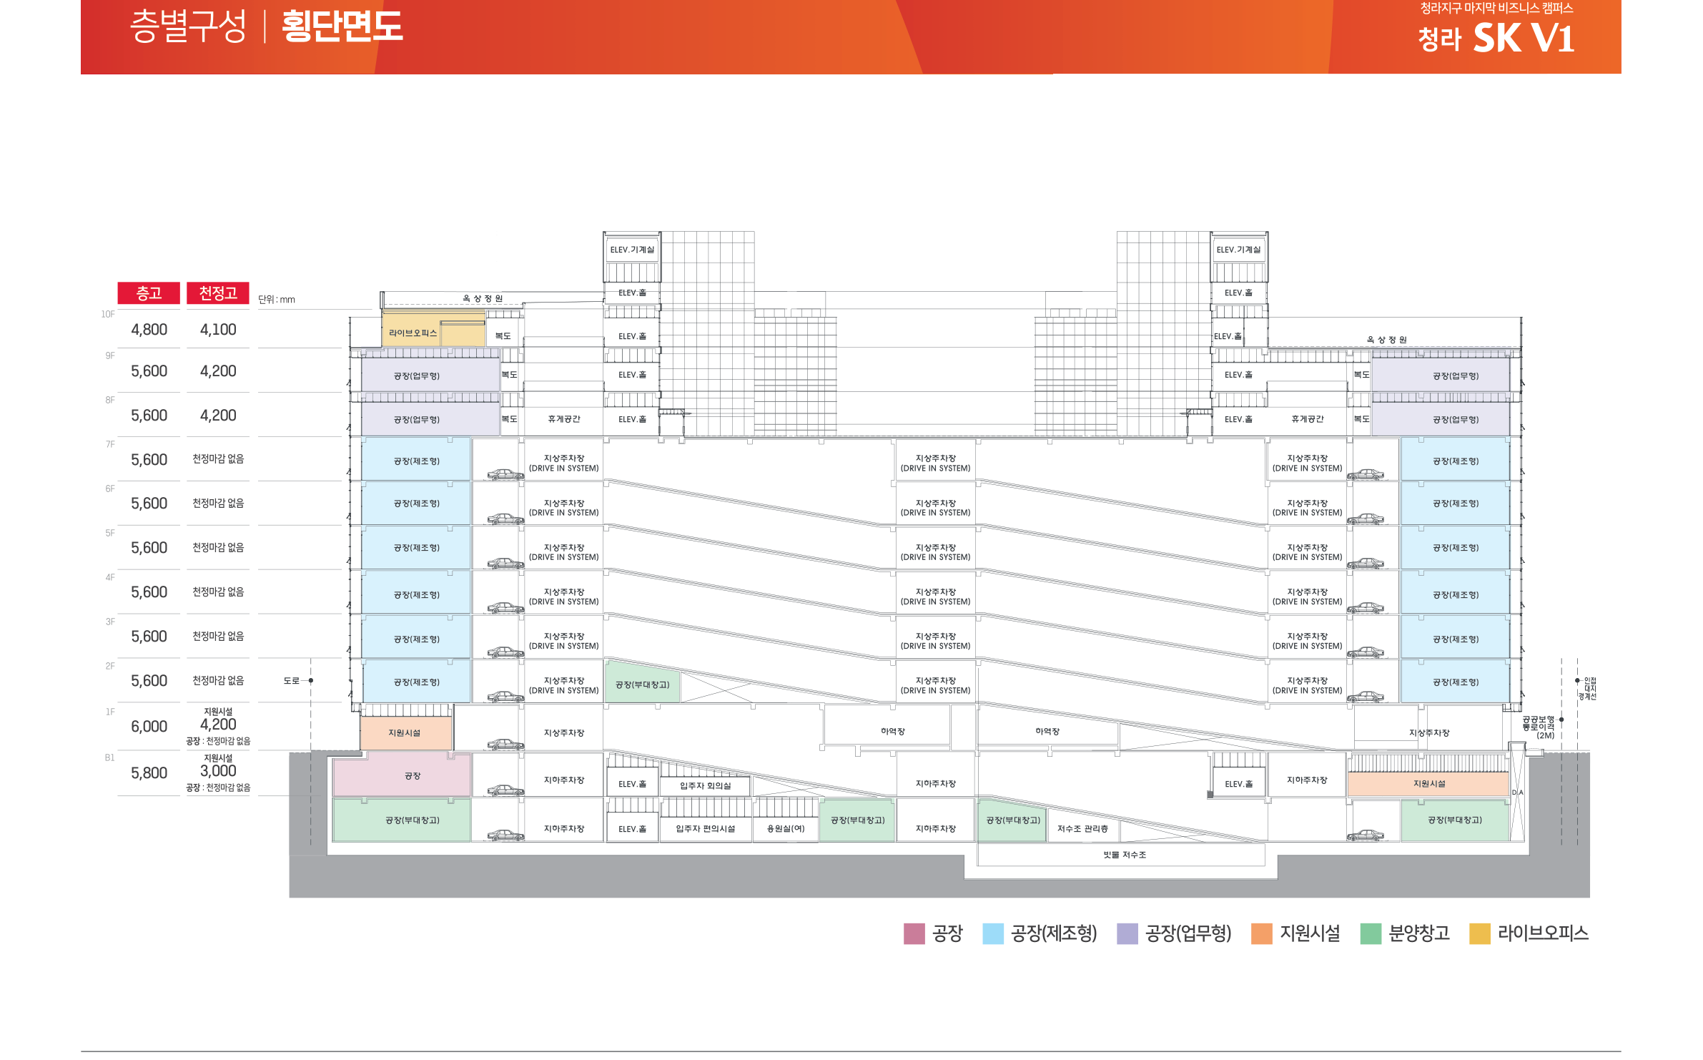
상품 설명 스크립트: “넓은 테라스가 팔리는 이유”
고객 상담용
권장 멘트
“10층 라이브오피스는 단순 업무시설이 아니라, 1층 업무공간·2층 주거형 휴식공간·넓은 테라스가 결합된 특수 상품입니다.”
넓은 테라스
서비스면적 프리미엄. 휴식·응접·촬영·소규모 미팅 등 체감가치를 높임
복층 구조
1층 업무 + 2층 체류형 공간. 1인기업·콘텐츠·온라인 사업자에게 직관적
10% 진입
VAT포함 총액 기준 10% 예상금을 같이 제시하여 상담 진입장벽을 낮춤
오피스텔 대체
주거형 오피스텔과 달리 사업자 활용·업무공간·세제 가능성을 동시에 설명
유의: 테라스 수전 미설치, 오픈트랜치, 환기구, 커튼월 보강 가능성 등은 계약 전 반드시 고지

Slide 4
10F 분양 조건 요약: 가격·면적·계약 설명 포인트
가격표 기준
잔여 판매
총액 범위
계약면적
묶음분양
40개
2.12억~4.05억
24.57~43.37평
4개 묶음
구분
내용
설명 포인트
계약 절차
가계약서 작성 → 잔금대출 확인 → 계약금 입금
잔금대출 가능성 확인 후 계약금 입금으로 연결
계약금 분납
1차 1,000만원/호실, 2차 계약금 1개월 내
초기 부담을 낮춰 상담 진입장벽 축소
잔금 조건
계약일로부터 2개월 내 잔금 납부
6개월 협의 가능, 3개월차 중도금 10% 자납 조건 확인
가격 제시
VAT포함 총액 + 10% 예상금 동시 제시
“2억대 총액 + 10% 자금”으로 단순화
상품 포지션
복층형 라이브오피스 + 넓은 테라스
일반 오피스텔이 아닌 테라스형 업무·체류공간으로 판매
현장 고지사항
10층 테라스 바닥 오픈트랜치 예정, 세대간벽 높이/재질은 실 시공시 조정 가능, 테라스 청소용 수전은 별도 시공되지 않음, 환기구 설치 예정.
자료 기준: 260317 호실별분양가(배포용) + 260424 잔여호실현황. 계약 전 최신 견적서 재확인 필요.

Slide 5
10F 라이브오피스 분양현황표 1/3
호실·면적·가격·조건
호실
상태/조건
계약평
전용평
등급
할인율
공급가
VAT포함
10% 예상
1004
추가수수료 1%
31.38
15.55
B
22.7%
2.58억
2.78억
2,775만원
1008
분양가능 / 묶음 1008·1009
31.38
15.55
B
22.7%
2.58억
2.78억
2,775만원
1009
분양가능 / 묶음 1008·1009
31.38
15.55
B
22.7%
2.58억
2.78억
2,775만원
1011
분양가능
31.38
15.55
B
22.7%
2.58억
2.78억
2,775만원
1012
추가수수료 1%
31.38
15.55
B
22.7%
2.58억
2.78억
2,775만원
1014
분양가능
31.38
15.55
B
22.7%
2.58억
2.78억
2,775만원
1016
추가수수료 1%
31.38
15.55
A
24.7%
2.52억
2.70억
2,703만원
1018
추가수수료 1%
43.37
21.50
C
20.7%
3.77억
4.05억
4,050만원
1020
분양가능
32.78
16.25
A
24.7%
2.63억
2.82억
2,825만원
1023
추가수수료 1%
30.40
15.07
B
22.7%
2.50억
2.69억
2,690만원
1028
분양가능
30.40
15.07
A
24.7%
2.44억
2.62억
2,619만원
1029
추가수수료 1%
30.40
15.07
A
24.7%
2.44억
2.62억
2,619만원
1032
분양가능
30.40
15.07
A
24.7%
2.44억
2.62억
2,619만원
1033
분양가능
30.40
15.07
A
24.7%
2.44억
2.62억
2,619만원
공급가=신규할인분양가(VAT 제외) / VAT포함=토지·건물·부가세 포함 총계 / 분양불가 호실은 도면의 빨간 X 참조

Slide 6
10F 라이브오피스 분양현황표 2/3
호실·면적·가격·조건
호실
상태/조건
계약평
전용평
등급
할인율
공급가
VAT포함
10% 예상
1035
추가수수료 1%
30.40
15.07
A
24.7%
2.44억
2.62억
2,619만원
1036
분양가능
30.40
15.07
A
24.7%
2.44억
2.62억
2,619만원
1037
분양가능
30.40
15.07
A
24.7%
2.44억
2.62억
2,619만원
1039
분양가능 / 묶음 1039·1040
30.40
15.07
B
22.7%
2.50억
2.69억
2,688만원
1040
분양가능 / 묶음 1039·1040
30.40
15.07
B
22.7%
2.50억
2.69억
2,688만원
1043
추가수수료 1%
30.40
15.07
B
22.7%
2.50억
2.69억
2,688만원
1044
추가수수료 1%
30.40
15.07
B
22.7%
2.50억
2.69억
2,688만원
1046
분양가능 / 묶음 1046·1047
30.40
15.07
A
24.7%
2.44억
2.62억
2,620만원
1047
분양가능 / 묶음 1046·1047
30.40
15.07
A
24.7%
2.44억
2.62억
2,620만원
1050
추가수수료 1%
41.53
20.59
A
24.7%
3.33억
3.58억
3,579만원
1058
분양가능
24.85
12.32
A
24.7%
1.99억
2.14억
2,142만원
1060
분양가능
24.57
12.18
A
24.7%
1.97억
2.12억
2,118만원
1067
추가수수료 1%
30.40
15.07
A
24.7%
2.44억
2.62억
2,619만원
1068
추가수수료 1%
30.40
15.07
A
24.7%
2.44억
2.62억
2,619만원
공급가=신규할인분양가(VAT 제외) / VAT포함=토지·건물·부가세 포함 총계 / 분양불가 호실은 도면의 빨간 X 참조

Slide 7
10F 라이브오피스 분양현황표 3/3
호실·면적·가격·조건
호실
상태/조건
계약평
전용평
등급
할인율
공급가
VAT포함
10% 예상
1069
추가수수료 1%
30.40
15.07
A
24.7%
2.44억
2.62억
2,619만원
1070
추가수수료 1%
30.40
15.07
A
24.7%
2.44억
2.62억
2,619만원
1077
추가수수료 1%
31.19
15.46
B
22.7%
2.57억
2.76억
2,759만원
1083
분양가능
28.82
14.28
A
24.7%
2.27억
2.43억
2,435만원
1087
분양가능
26.51
13.14
A
24.7%
2.08억
2.24억
2,239만원
1091
추가수수료 1%
26.51
13.14
A
24.7%
2.08억
2.24억
2,239만원
1095
분양가능 / 묶음 1095·1096
28.82
14.28
A
24.7%
2.27억
2.43억
2,435만원
1096
분양가능 / 묶음 1095·1096
28.76
14.26
C
20.7%
2.47억
2.65억
2,650만원
1098
분양가능
31.19
15.46
A
24.7%
2.50억
2.69억
2,687만원
1101
분양가능
31.19
15.46
B
22.7%
2.57억
2.76억
2,759만원
1103
추가수수료 1%
31.19
15.46
B
22.7%
2.57억
2.76억
2,759만원
1106
추가수수료 1%
31.19
15.46
A
24.7%
2.50억
2.69억
2,687만원
공급가=신규할인분양가(VAT 제외) / VAT포함=토지·건물·부가세 포함 총계 / 분양불가 호실은 도면의 빨간 X 참조

Slide 8
영업사원 상담 플로우: 10층만 빠르게 클로징
스크립트
1. 테라스부터 보여주기
“이 상품의 핵심은 실내면적이 아니라 테라스까지 포함한 체감공간입니다.”
2. 복층 활용을 그려주기
“1층은 사무실·상담실·스튜디오, 2층은 휴식/체류공간으로 나눌 수 있습니다.”
3. 가격은 10%로 단순화
“VAT포함 총액의 약 10%부터 진입 가능한 호실을 먼저 보시겠습니다.”
4. 도면으로 희소성 확인
“빨간 X는 이미 불가, 점선은 묶음입니다. 남은 호실에서 방향과 가격대를 좁히겠습니다.”
5. 견적서 확정
예산 → 방향 → 묶음 여부 → 대출 확인 → 가계약금 순서로 진행
마지막 멘트: “업무와 주거형 체류공간, 넓은 테라스를 동시에 가져가는 10층 한정 상품입니다.”

